Slide 1
Material didáctico de apoyo para docentes en Arquitectura o Ingenieria Civil
Capítulo 11
Sostenibilidad del Acero Inoxidable

Slide 2
Definiciones
Greenhouse Gas (GHG): Toneladas emitidas de CO2-eq /Tonelada de acero ⁽¹⁾
Global Warming Potential (GWP):Sin unidades. Ratio de las habilidades de diferentes gases de efecto invernadero (GHG) de atrapar calor en la atmosfera en relación a la del dioxido de carbono (CO2) ⁽⁷⁾. Por ejemplo, el GWP (Global warming potential/Potencial de calentamiento global) del metano es 28 durante un periodo de 100 años.
El potencial de calentamiento global (GWP) del consumo de energía primaria (GJ/T) también se denomina Intensidad energética Es la energia consumida para producir 1 tonelada de un material primario (por ejemplo el acero)^{(1).}
Gross Energy Requirement (GER): Es la cantidad total de energía requerida para un producto. ⁽⁸⁾
Eficiencia del un material: Mide la cantidad de material no destinado a vertedero o incineración, en relación a la cantidad de acero producido.⁽¹⁾

Slide 3
Definiciones
Life Cycle Inventory (LCI): Se trata de un método estructurado, comprensible e internacionalmente regulado. Cuantifica todas las emisiones relevantes y recursos consumidos asi como los impactos relacionados con el medio ambiente, la salud y el agotamiento de recursos asociados con el ciclo de vida global de un producto. ⁽³⁾
Life Cycle Cost (LCC): Es una herramienta para evaluar el coste total del desempeño de un bien a lo largo del tiempo, incluyendo la adquisición, operación, mantenimiento y costes de vertedero. ⁽⁴⁾
Life Cycle Assessment (LCA): Es una herramienta de ayuda para cuantificar y evaluar las cargas e impactos medioambientales asociados al producto o a sus actividades, desde la extraccion de las materias primas hasta su deposición en vertedero. Se está incrementando su uso entre por parte de empresas, gobiernos y grupos ecologistas para la toma de decisiones y estrategias medioambientales sobre una correcta selección de materiales.

Slide 4
Definiciones
Indicadores de Seguridad:
Tiempo perdido por accidentes: Este ratio representa el número de horas de trabajo perdidas como consecuencia de accidentes por cada 1,000,000 de horas trabajadas. ⁽¹⁾
Indicadores de reciclaje:
Ratio de reciclaje Indica cuanta cantidad de material entra en la cadena de reciclaje al final de la vida del mismo.(como contrapartida a la cantidad de material enviada a vertedero). ⁽⁵⁾
Contenido de reciclaje se define como la proporción en peso de material reciclado contenido en un producto. ⁽⁶⁾
Solid Waste Burden (SWB): incluye residuos mineros, balsas, escorias y cenizas de centrales termicas

Slide 5
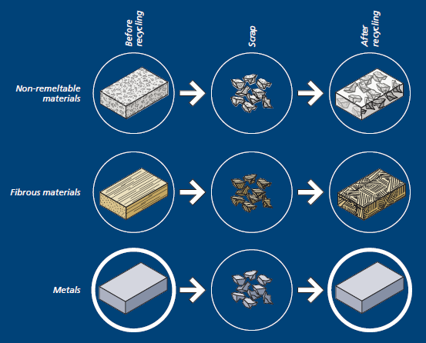
Comentarios sobre los indicadores:
NUEVO !
Los indicadores de reciclabilidad no tienen en cuenta el « downcycling».
Los metales pueden ser reciclados sin merma alguna en su calidad..
La razon se debe a que los granos metalicos son totalmente restablecidos durante la resolidificación, recuperando sus propiedades originales aunque sean sometidos al proceso de reciclaje muchas veces. Esto les permite ser usados una y otra vez para la misma aplicación. Por el contrario, las caracteristicas de los metales no metalicos empeoran tras el reciclaje. ⁽⁴⁵⁾

Slide 6
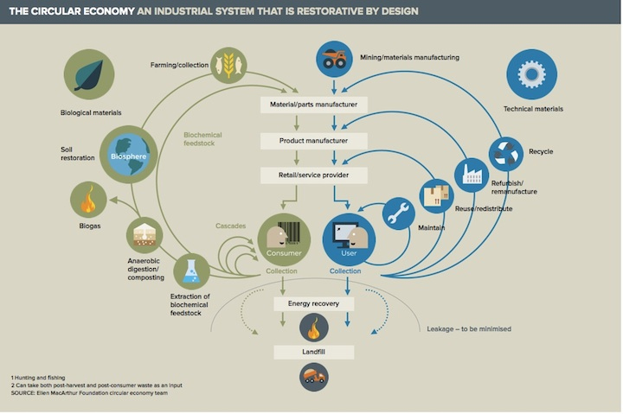
El Downcycling es preferible al vertedero pero aun está muy lejos de la Economia Circular ^{(46,47)}
NUEVO !
Recolectar Chatarra metálica para producir nuevos metales es la via más corta.
La economía circular trata de cerrar los circuitos de recursos, imitando los ecosistemas naturales en la forma en que organizamos nuestra sociedad y las empresas.
Notes:
http://www.circle-economy.com/circular-economy/
http://www.irishenvironment.com/iepedia/circular-economy/

Slide 7
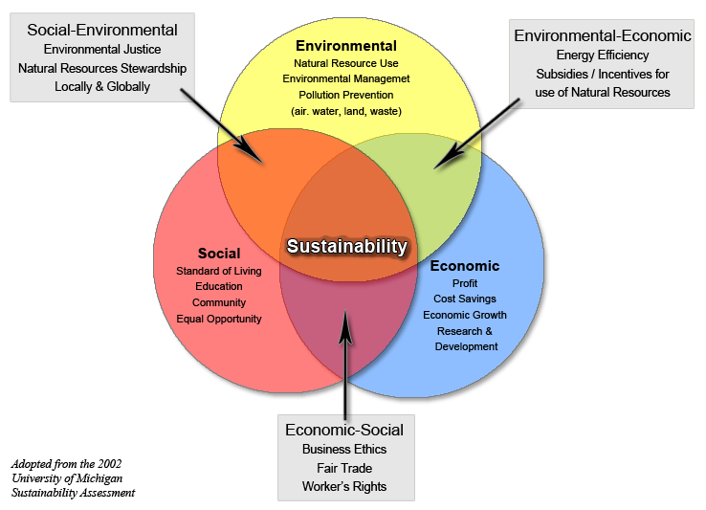
Sostenibilidad
“La sostenibilidad engloba todo el ciclo de fabricación de un producto, desde la adquisición de las materias primas, hasta la fase de demolición y recogida de residuos, pasando por la planificación, diseño, construccion y operacion.” (Rossi, B. 2012) ⁹

Slide 8
Sostenibilidad del acero inoxidable:
Medio ambiente
Social
Económico

Slide 9
1. Medio ambiente Producción ⇨ Uso ⇨ Reciclaje
Linea blanca y otras aplicaciones
15 años
Industria del metal y de equipo
18 años
Transporte
23 años
Procesado de alimentos y menaje
23 años
Construcción y edificación
50+ años
(10)

Slide 10
Más sobre el Uso y Reciclado¹⁵
¡Actualizado en 2015!
Sector de uso final | Vida útil media (años) | A vertedero | Recogido para su reciclado
 |  |  | Total | Como acero inoxidable | Como acero al carbono
Edificación e infraestructuras | 50 | 8% | 92% | 95% | 5%
Transporte (turismos) | 14 | 13% | 87% | 85% | 15%
Transporte (otros) | 30
Maquinaria industrial | 25 | 8% | 92% | 95% | 5%
Aparatos domésticos y electrónicos | 15 | 30% | 70% | 95% | 5%
Artículos metálicos | 15 | 40% | 60% | 80% | 20%

Slide 11
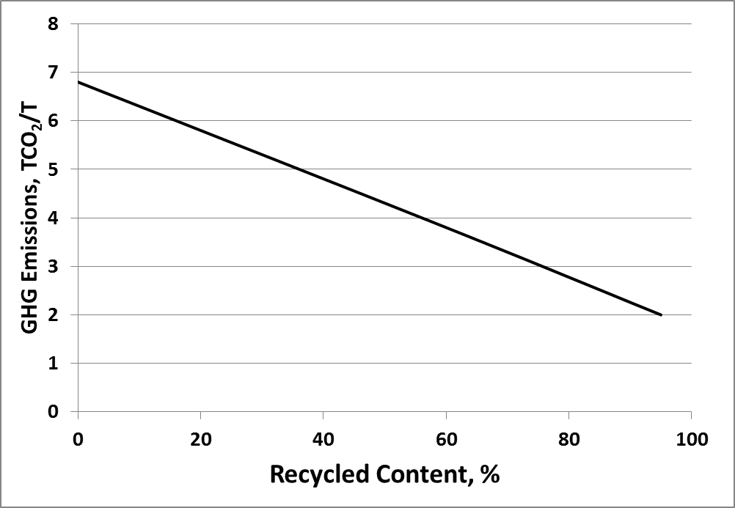
Emisiones de GHG vs. Cantidad Reciclada ^{11, 12, 13, 14}
Situación actual *
* La cantidad reciclada está limitada por la disponibilidad de chatarra

Slide 12
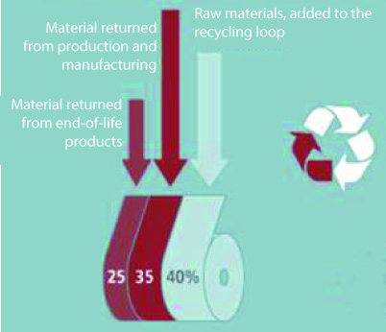
Cantidad de material reciclado en el acero inoxidable

Slide 13
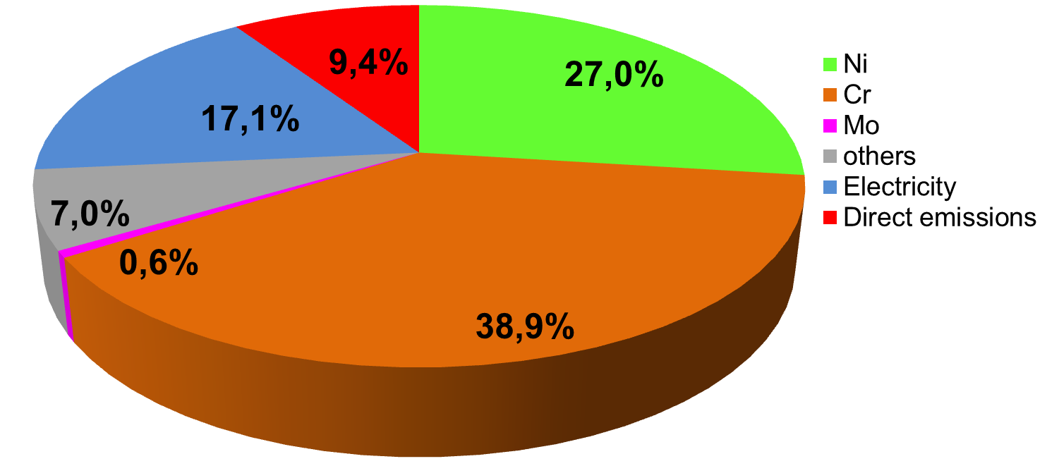
Emisiones de gases de efecto invernadero en los aceros inoxidables ⁽¹⁵⁾
Actualizado!
3.81 ton CO₂/ ton Acero inoxidable ⁽¹⁶⁾
Materas primas
Desglose de las emisiones:
Materias primas: 70 %
Generación de electricidad: 17 %
Fabricación del acero: 9%
(17)
Nota: No se ha tenido en cuenta el Niquel producido via Nickel pig iron, para la cual se estima un valor tres veces superior al indicado para el Niquel en el gráfico. China es actualmente el único pais que emplea el Nickel Pig iron

Slide 14
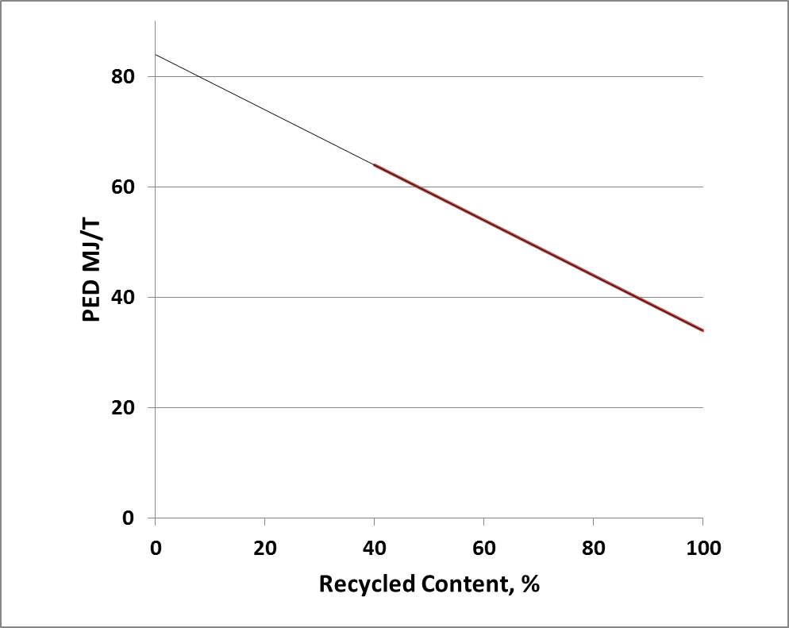
Energía primaria requerida ¹⁸
Situación actual*
* La cantidad de material reciclado está limitada por la disponibilidad de chatarra.

Slide 15
Impactos medioambientales para la producción de metales “cradle-to-gate” ¹⁹
Metal | Proceso | GER (MJ/kg) | GWP (kg CO_{2e}/kg) | AP (kg SO_{2e}/kg) | SWB (kg/kg)
Acero Inoxidable | Horno Arco eléctrico+ AOD | 75 | 6.8 | 0.051 | 6.4
Acero | Ruta integrada (BF y BOF) | 23 | 2.3 | 0.020 | 2.4
Aluminio | Proceso Bayer y Proceso Hall-Heroult | 361 | 35.7 | 0.230 | 16.9
Cobre | Fundición/convertidor y electrorefino | 33 | 3.3 | 0.040 | 64
 | Pila de lixiviados y SX/EW | 64 | 6.2 | - | 125
GER: Gross Energy Requirement GWP: Global Warming
Potential AP: Acidification Potential SWB: Solid Wast Burden

Slide 16
Impactos medioambientales para la producción de metales “cradle-to-gate” ²⁰
Gross Energy Requirement para la producción “cradle-to-gate” de varios metales
Global Warming Potential para la producción “cradle-to-gate” de varios metales
(sin considerar reciclaje)

Slide 17
Los materiales no se emplean en la misma cantidad para un mismo servicio o función ²¹ Ejemplo: Potencial impacto ambiental para 3 diferentes tipos de fachadas.
Material | PED (MJ/m²) | GWP (Kg _{CO2-eq.} /m²) | Fin de vida (EOL)
Laminados a alta presión Trespa® | 759.3 | 23.9 | 50% reciclado + 50% vertedero
Generic stucco | 144.2 | 12.7 | No se recicla
Acero inoxidable 0.5mm | 140.5 | 7.2 | RR = 95%
Acero inoxidable 0.8 mm | 191.7 | 11.3 | RR = 95%

Slide 18
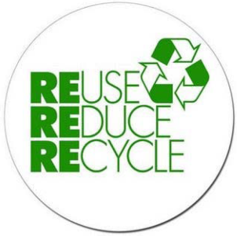
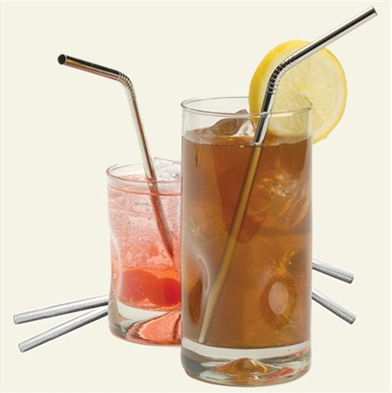
Eficiencia de los materiales
Reducir:
La cantidad de materias primas necesarias para producir acero inoxidable (40%), tiene como consecuencia un descenso en las emisiones de CO2 .
Reutilizar:
La durabilidad del acero inoxidable hace que la reutilización sea muy importante.
Ejemplos: Botellas, tazas, copas, straws…

Slide 19
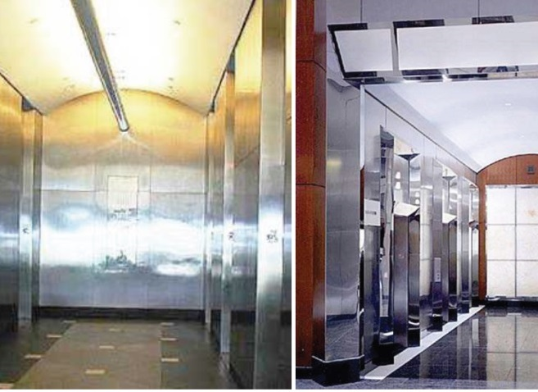
Ejemplo: Reutilización ²²
Los paneles de acero inoxidable estaban sucios y con rayas después de 50 años de servicio. Durante la renovación del espacio los paneles fueron retirados, limpiados, acondicionados y reinstalados.

Slide 20
Eficiencia de los materiales
Reciclado:
El acero inoxidable es reciclable 100%, toda la chatarra recolectada (82%) se reutiliza.
Mínimos residuos en la produccion ⇨ La escoria y los polvos son los principales residuos resultantes del proceso de aceria. Ejemplo: En algunos paises, la escoria puede emplearse en el asfalto para la construcción de carreteras.

Slide 21
El acero inoxidable se recicla en gran parte al final de la vida útil de los productos²³⁻²⁵
Principales sectores de aplicación | Empleo de acero inoxidable acabado en fabricación | Vida media (en años) | A vertedero | Recogido para su reciclado
 |  |  |  | Total | Como acero inoxidable
Edificación | 16% | 50 | 8% | 92% | 95%
Transporte | 21% | 14 | 13% | 87% | 85%
Maquinaria industrial | 31% | 25 | 8% | 92% | 95%
Aparatos domésticos | 6% | 15 | 18% | 82% | 95%
Electrónica | 6% | - | 40% | 60% | 95%
Artículos metálicos | 20% | 15 | 40% | 60% | 80%
Total | 100% | 22 | 18% | 82% | 90%
La recogida de chatarra y clasificación de residuos progresa continuamente gracias a la mejora de procesos y la fluorescencia por rayos X El diseño arquitectónico puede tener un impacto en la tasa de recolección

Slide 22
Datos LEED* y LCI para el Acero Inoxidable
El Consejo Regulador del U.S. Green Building Council publicó la 4º versión del “*Leadership in Energy and Environmental Design” (LEED v4) en 2013
La nueva versión incluye cambios que son favorables para el acero inoxidable:
Mayor énfasis en la vida útil
Requisitos más estrictos en emisiones VOC* (problema para algunos materiales como los plásticos)
La Administración U.S. General Services (que gestiona edificios y propiedades gubernamentales) recientemente ha avalado el uso de LEED
Gobiernos estatales y locales exigen cada vez más certificados LEED o similares para edificios nuevos o modificaciones
** VOC: Volatile Organic Compounds (Componentes Orgánicos Volátiles): para el Acero Inoxidable, ocurren muy pocas emisiones durante los procesos de fabricación (no hay datos aún) y ninguna durante su uso

Slide 23
Edificios sostenibles con Acero Inoxidable – Centro de Convenciones David L. Lawrence, Pittsburgh (2003) ²⁶
Cubierta de acero inoxidable:
Acero inoxidable S30400
Medidas: 280 × 96m
Cubierta de 23,000m2 de 0.6mm (24-gauge), peso aproximado de 136 toneladas.

Slide 24
Edificio sostenible con Acero Inoxidable: la calificación Gold LEED
La calificación Gold LEED/LDEM (Leadership in Energy and Environment Design/Liderazgo en Diseño Energético y Medioambiental) reconoce:
rediseño de zonas baldías cercanas al edificio
adaptación a modos alternativos de transporte
uso reducido de agua
rendimiento energético eficiente
uso de materiales que emiten ningún o muy bajo nivel de toxinas
diseño innovador

Slide 25
Trabajos sostenibles de obra civil empleando inoxidable El embarcadero de Progresso ²⁷
En Progresso, México, se construyó un embarcadero en 1970. El ambiente marino hizo que la barra de acero al carbono se corroyera, con el consecuente fallo de la estructura.

Slide 26
Trabajos sostenibles de obra civil empleando inoxidable El embarcadero de Progresso
El embarcadero adyacente fue construido entre 1937 y 1941 empleando refuerzo de acero inoxidable para el hormigón.

Slide 27
Trabajos sostenibles de obra civil empleando inoxidable El embarcadero de Progresso
Desde entonces, no ha recibido mantenimiento y se ha conservado en condiciones excelentes.

Slide 28
2. Social
Un material sostenible no provoca daños en las personas que trabajan en su producción, ni al manipularlo durante su uso, reciclaje y disposición final.
El acero inoxidable no resulta dañino para la gente durante su producción ni durante su uso. Por esta razón, el acero inoxidable es el principal material empleado en aplicaciones médicas, alimenticias, de elaboración, domésticas y de hostelería.
Proporcionar un lugar de trabajo saludable y libre de accidentes es la máxima prioridad para la industria del acero inoxidable.
El acero inoxidable mejora también la calidad de vida haciendo posibles ciertos avances técnicos. Por ejemplo, las instalaciones que nos proporcionan agua potable limpia, comida y medicamentos no resultarían tan higiénicas ni eficientes de no ser por el acero inoxidable.

Slide 29
3. Económico
300,000
Personas directa o indirectamente empleadas por la industria del acero inoxidable en el mundo
130 billones de US$
Facturación global de la industria del acero inoxidable, 2010
6% incremento medio de la producción cada año desde 1970
100%
reciclable
para siempre
30 millones de toneladas de acero inoxidable fabricadas en 2010

Slide 30
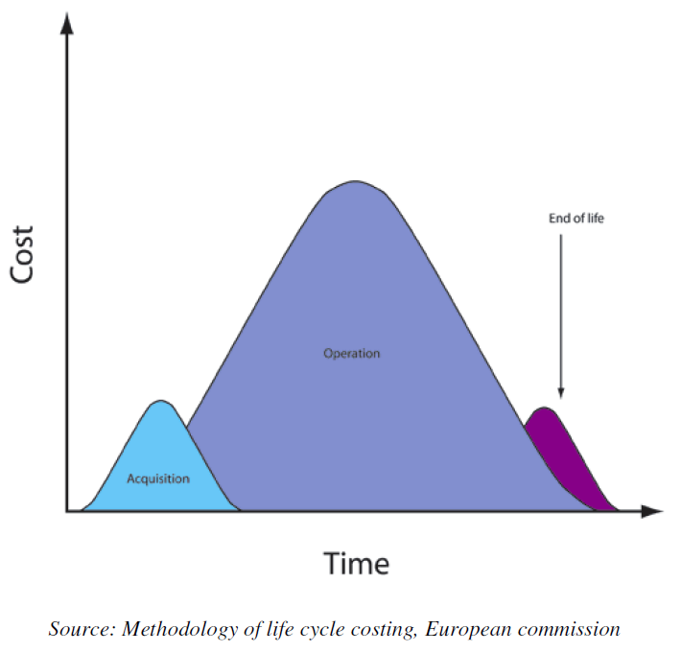
Coste de Ciclo de Vida (CCV) ³⁰
El CCV es el coste de un bien a lo largo de todo su ciclo de vida, mientras cumpla los requisitos de funcionamiento (ISO 15686-5).
El CCV es la suma de todos los costes relacionados a un producto durante su ciclo de vida:
concepción ⇨ fabricación ⇨ operación ⇨ final de vida
Final de vida
Coste
Adquisición
Operación
Tiempo
Fuente: Metodología para determinar el coste de ciclo de vida. Comisión Europea

Slide 31
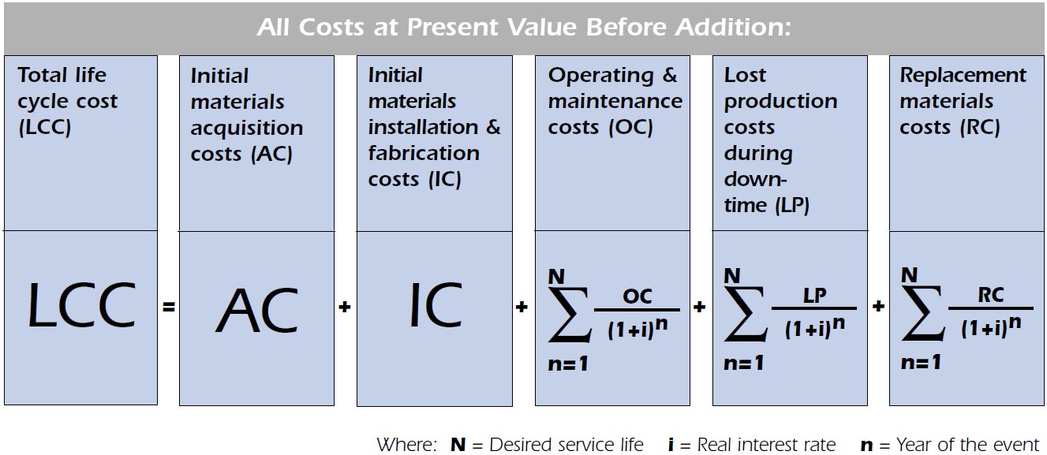
Coste de Ciclo de Vida (CCV)
El CCV es un procedimiento matemático que facilita la toma de decisiones de inversión y/o la comparación de diferentes opciones de inversión.
Todos los Costes a Valor Actualizado Antes de su Acumulación:
Coste Ciclo de Vida total (CCV)
Coste inicial de adquisición de material (AC)
Costes de instalación de materiales y fabricación (IC)
Costes de operación y mantenimi- ento (IC)
Costes de pérdida de producción durante tiempo de parada (LP)
Coste de materiales de sustitución (RC)
Donde:
Vida de servicio deseada
Tipo de interés real
Año considerado del evento

Slide 32
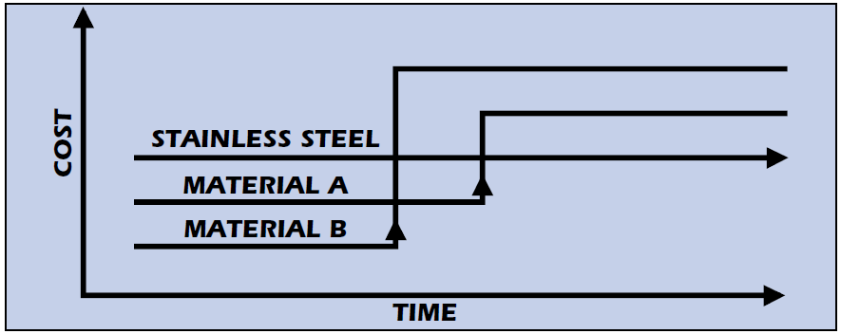
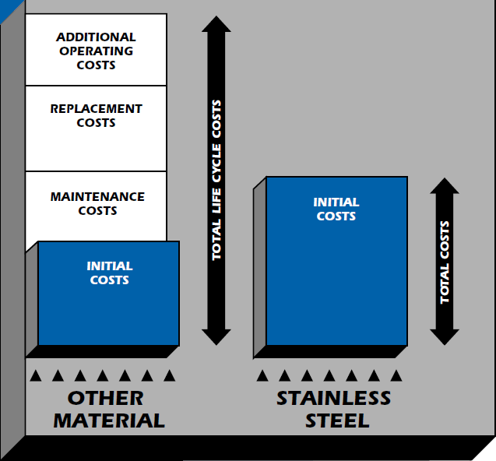
El Acero Inoxidable no es caro si se consideran los costes de Ciclo de Vida³¹
Los costes de otros materiales crecen sustancialmente en el tiempo mientras que el coste del acero inoxidable se mantiene generalmente constante
“La corrosión metálica cuesta a la economía estadounidense más de $300 billones cada año. Se estima que una tercera parte de este coste ($100 billones) podría evitarse mediante el empleo de tecnologías disponibles más adecuadas. Esto comienza en el diseño, con la elección de materiales resistentes a la corrosión como el acero inoxidable, y cuantificando los costes iniciales y futuros, incluyendo los de mantenimiento, a partir de las técnicas de Coste de Ciclo de Vida/CCV. ”
Costes de operación adicionales
Acero Inoxidable
Costes de Reemplazo
COSTE
Material A
Material B
Costes de Mantenimiento
Coste total del Ciclo de Vida
Tiempo
Coste total
Costes Iniciales
Costes Iniciales
Otros materiales
Acero inoxidable

Slide 33
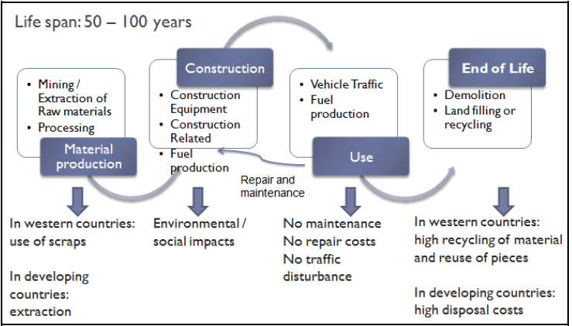
Ejemplo CCV: Puentes
Ejemplo de las fases del ciclo de vida de un puente de acero inoxidable y su impacto en el medio ambiente en diferentes zonas del mundo
Vida útil: 50-100 años
Construcción
Final de la vida
Minería/
extracción de
materias primas
Procesado
Tráfico de vehículos
Producción de combustible
Equipamiento construcción
Producción de combustible relacionado con la construcción
Demolición
Vertedero o reciclaje
Producción del material
Uso
Reparación y
mantenimiento
En países occidentales:
Uso de la chatarra
Impactos sociales/
medioambientales
No mantenimiento
No costes de reparación
No perturbación del tráfico
En países occidentales:
alto reciclaje del material
y reutilización de piezas
En países en vías de desarrollo:
Extracción
En países en vías de desarrollo:
costes de vertido elevados

Slide 34
Ejemplo CCV: Puentes Resumen de los costes de ciclo de vida para un puente de autopista sobre un río ³²
Coste inicial
Coste de operación
CCV total
Descripción | Acero al carbono | A.C. con Epoxy | Acero inoxidable
Coste material | 8,197 | 31,420 | 88,646
Coste de fabricación | 0 | 0 | 0
Otros costes de instalación | 15,611,354 | 15,611,345 | 15,611,354
Costes iniciales | 15,619,551 | 15,642,774 | 15,700,000
Mantenimiento | 0 | 0 | 0
Reemplazo | 256,239 | 76,872 | -141
Pérdida de producción | 2,218,524 | 2,218,524 | 0
Relacionado con material | 0 | 0 | 0
Costes de operación | 2,247,763 | 2,295,396 | -141
CCV TOTAL | 18,094,314 | 17,937,170 | 15,699,859
Acero al carbono
A.C. con Epoxy
Acero inoxidable
v

Slide 35
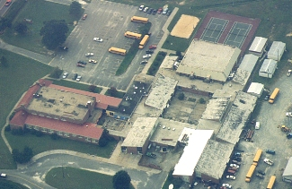
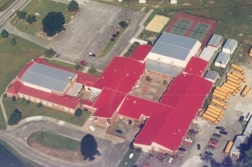
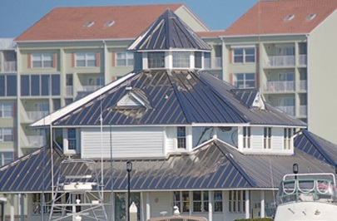
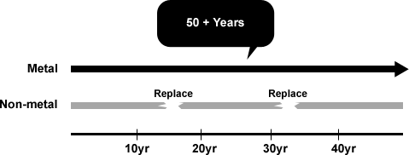
Ejemplo de CCV: Cubierta Coste del Ciclo de Vida de una cubierta^{33, 34, 35}
Sistema de cubierta convencional, ~30 años | Sistema de cubierta metálica, 40-50 años | Sistema de cubierta en acero inoxidable, más de 50 años
+ 50 años
Metálica
Sustitución
Sustitución
No metálica
10 años
20 años
30 años
40 años

Slide 36
Ejemplo de CCV: Cubierta
Comparación de costes para un acero al carbono galvanizado de 0.6 mm y un acero inoxidable grado 1.4401 de 0.4 mm: Debido a las propiedades mecánicas del acero inoxidable, puede reducirse el espesor a 0.5 o 0.4 mm, lo que supone una reducción de peso (3.2 kg/m² para el acero al carbono con recubrimiento de 0.7 mm). Mientras que el acero al carbono recubierto tiene una vida útil de entre 15 a 20 años, la vida de servicio de cubiertas de acero inoxidable es generalmente la misma que la del edificio.
Coste del material
Coste de instalación
Coste del Ciclo
de Vida
Acero al carbono
Acero inoxidable

Slide 37
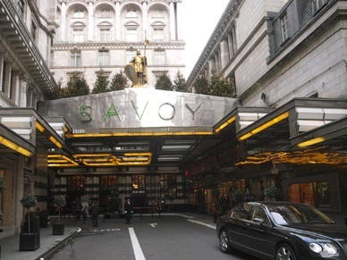
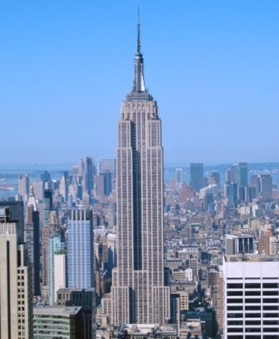
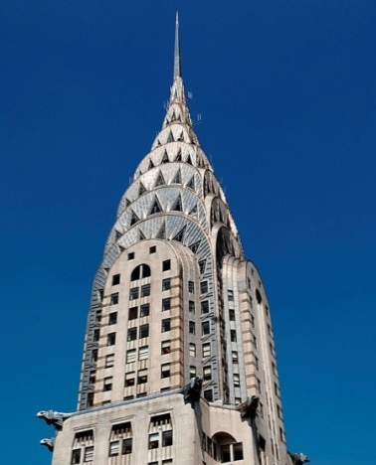
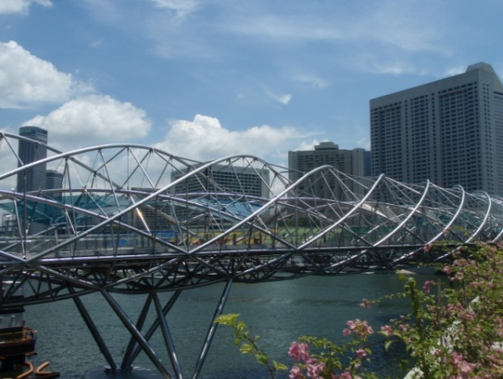
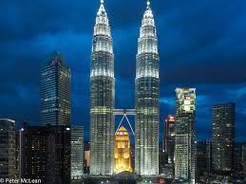
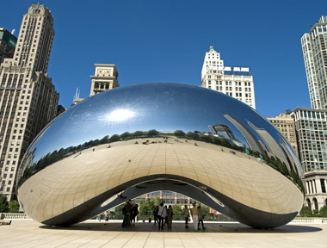
Arquitectura en Acero Inoxidable Eterna⁴³
Hotel Savoy, Londres, 1929 | Edificio Empire State, Nueva York, 1931 | Edificio Chrysler, Nueva York, 1930
Pasarela Hélice, Singapur, 2011 | Torres Petronas, Kuala Lumpur | Cloud Gate “Jelly Bean”, Chicago, 2008

Slide 38
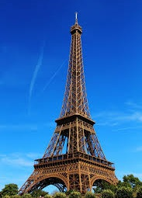
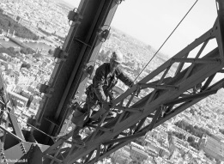
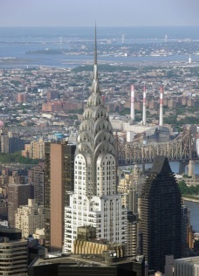
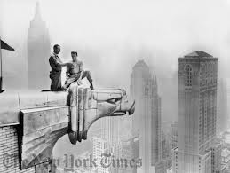
Comparación del Coste de Ciclo de Vida ^{36, 37, 38, 39, 40}
Monumento | Finalizado | Material | Altura | Mantenimiento
Torre Eiffel – París | 1889 | Hierro forjado | 324m | Cada 7 años. Cada campaña de pintado dura alrededor de un año y medio (15 meses). 50 a 60 toneladas de pintura, 25 pintores, 1500 brochas, 5000 discos de lijado y 1500 conjuntos de ropa de trabajo.
Edificio Chrysler (Cubierta y entrada) – Nueva York | 1930 (cubierta 1929) | Acero inoxidable austenítico (302) | 319m | Dos veces en 1951, 1961. Se desconoce la solución para el lavado de 1961. En 1995 se empleó un detergente suave, un desengrasador y un abrasivo.
Notes:
Por favor, recuérdese que:
La torre Eiffel fue construida antes de que el acero inoxidable fuera inventado
Fue proyectada para ser una estructura temporal, pero al púbico le encantó.

Slide 39
Qué hace al Acero Inoxidable “Verde”? Evaluación medioambiental del Acero Inoxidable⁴¹
¿Cuál es el contenido de material reciclado? | 60%
¿Es 100% reciclable? | Sí
¿Cuenta con una vida útil larga? | Sí (reduce la frecuencia de mantenimiento y colocación)
¿Existe contenido reciclado? | Sí (tanto post-consumidor como post-industrial)
¿Evita el depósito de los desechos de construcción en vertederos? | Sí (alto valor residual y potencial de reutilización de los productos)
¿Puede ser recuperado y reutilizado durante procesos de renovación? | Sí
¿Es un material de baja emisión? | Sí (no recubrimiento = cero emisión)
¿Puede ayudar a mejorar la calidad del aire en interiores? | Sí (no componentes orgánicos volátiles, eliminación de bacterias, conductos resistentes a la corrosión)
¿Ayuda a evitar el uso de materiales tóxicos? | Sí (barreras de larga duración contra termitas, mínima escorrentía en tejados)
¿Puede ahorrar energía? | Sí (protectores solares, cubiertas)
¿Puede ayudar a generar energía limpia? | Sí (paneles solares, depuradoras en plantas energéticas)
¿Puede preservar agua? | Sí (tanques y conductos de agua resistentes a la corrosión y terremotos)
¿Pueden los paneles reflectantes añadir luz natural? | Sí
¿Puede incrementar la vida útil de otros materiales? | Sí (anclajes en piedra y obra de fábrica, sujeciones para madera y metales de vida útil larga)

Slide 40
CONCLUSIONES
La sostenibilidad es un gran e importante reto para el futuro de la industria del acero inoxidable. Se han realizado importantes esfuerzos para reducir su huella de carbono mediante el impulso de su reciclabilidad y mejora de procesos.
El acero inoxidable presenta una combinación de propiedades que deberían tenerse en cuenta en los procesos de toma de decisiones de las fases de proyecto y diseño:
Propiedades mecánicas
Propiedades de resistencia a la corrosión
Resistencia frente a incendio
Reciclabilidad
Larga vida útil
Costes de mantenimiento bajos
Neutralidad e Higiene
Estética
Neutralidad al agua de lluvia

Slide 41
Referencias y fuentes
https://www.worldsteel.org/en/dam/jcr:a5cd469c-89cb-4d57-9ad8-13a0d86d65f0/Sustainability+indicator+definitions+and+relevance.pdf
http://ghginstitute.org/2010/06/28/what-is-a-global-warming-potential/
http://eplca.jrc.ec.europa.eu/uploads/ILCD-Handbook-General-guide-for-LCA-DETAILED-GUIDANCE-12March2010-ISBN-fin-v1.0-EN.pdf
https://www.gsa.gov/portal/content/101197
Recycled content is defined in accordance with the ISO Standard 14021 -Environmental labels and declarations - Self declared environmental claims (Type II environmental labeling).
http://www.greenspec.co.uk/building-design/recycled-content/
http://www.fao.org/docrep/u2246e/u2246e02.htm
B. Rossi. Stainless steel in structures: Fourth International Structural Stainless Steel Experts Seminar. Ascot, UK. 6-7 December 2012.
Source: Yale University/ISSF Stainless Steel Project, 2013
B. Rossi. ArcelorMittal International Scientific Network in Steel Construction Sustainability Workshop and Third Plenary Meeting, Bruxelles, 2010.
B. Rossi. Stainless steel in structures: Fourth International Structural Stainless Steel Experts Seminar. Ascot, UK. 6-7 December 2012.
T.E. Norgate, S. Jahanshahi, W.J. Rankin. Assessing the environmental impact of metal production processes. Journal of Cleaner Production 15 (2007), 838-848.
http://www.worldstainless.org/Files/issf/Animations/Recycling/flash.html

Slide 42
Referencias y fuentes
ISSF https://www.worldstainless.org/Files/issf/non-image-files/PDF/ISSF_Stainless_Steel_and_CO2.pdf. Data from European and Japanese ISSF members
Based on 2013 data, including 60% scrap content (and therefore 40% new materials) and energy contribution to GHG
Data provided by ISSF, estimates calculated by SCM. Includes 60% recycled content
ISSF www.worldstainless.org. Data from European anf Japanese ISSF members
T.E. Norgate, S. Jahanshahi, W.J. Rankin. Assessing the environmental impact of metal production processes. Journal of Cleaner Production 15 (2007), 838-848.
T.E. Norgate, S. Jahanshahi, W.J. Rankin. Assessing the environmental impact of metal production processes. Journal of CleAner Production 15 (2007), 838-848.
B. Rossi. Stainless steel in structures: Fourth International Structural Stainless Steel Experts Seminar. Ascot, UK. 6-7 December 2012.
C. Houska. Sustainable Stainless Steel Architectural.
http://www.worldstainless.org/Files/issf/Animations/Recycling/flash.html
https://www.drkarenslee.com/comparing-reusable-bottles-stainless-steel-glass-plastic/
Yale University/ISSF Stainless Steel Project, 2013
The Greening of a Convention Centre. Nickel, Volume 23, Number 3, June 2008, 6-9.
https://www.nickelinstitute.org/Sustainability/LifeCycleManagement/LifeCycleAssessments/LCAProgresoPier.aspx
International Stainless Steel Forum www.worldstainless.org
World Steel Association
A. Dusart, H. El-Deeb, N. Jaouhari, D. Ka, L.Ruf . Final Report ISSF Workshop. Université Paris 1 Panthéon-Sorbonne, 2011.

Slide 43
Referencias y fuentes
http://www.ssina.com/download_a_file/lifecycle.pdf
https://www.nickelinstitute.org/nickel-magazine/nickel-magazine-vol-31-no1-2016/
www.worldstainless.org/Files/issf/non-image-files/PDF/Euro_Inox/RoofingTech_EN.pdf
http://www.ametalsystems.com/RoofLifecycleCostComparison.aspx
http://www.metalroofing.com/v2/content/guide/costs/life-cycle-costs.cfm
https://www.toureiffel.paris/en
https://en.wikipedia.org/wiki/Eiffel_Tower
http://corrosion-doctors.org/Landmarks/Eiffel.htm
http://en.wikipedia.org/wiki/Chrysler_Building#
Nickel Development Institute. Timeless Stainless Architecture. Reference Book Series No 11 023, 2001
C. Houska. Sustainable Stainless Steel Architectural. Construction Canada, September 2008, 58-72.
Nickel Development Institute. Timeless Stainless Architecture. Reference Book Series No 11 023, 2001
G. Gedge. Structural uses of stainless steel — buildings and civil engineering. Journal of Constructional Steel Research 64 (2008), 1194–1198.
http://www.metalsforbuildings.eu/
http://www.circle-economy.com/circular-economy/
http://www.irishenvironment.com/iepedia/circular-economy/

Slide 44
Muchas gracias

Slide 45
Apéndice Reciclaje de otros materiales
Es un problema complejo
Este apartado sólo pretende proporcionar algunas ideas sobre otros materiales para su comparación
Se detallan las fuentes de información

Slide 46
Más sobre el reciclaje: el cemento y el hormigón
http://www.wbcsdcement.org/pdf/CSI-RecyclingConcrete-FullReport.pdf
Puede emplearse un máximo del 20% de hormigón reciclado en un hormigón nuevo
sólo como árido, no como cemento
por tanto, el hormigón resultante es de menor calidad, no apto para todas las aplicaciones
Parece que la mayoría del hormigón va a parar a las capas de base de carreteras y vertederos tras su demolición (no hay figuras detalladas disponibles)
El triturado del hormigón viejo y su transporte son las operaciones principales del reciclaje, las cuales deben compararse con la extracción local de árido.
En general, el reciclaje siempre conlleva a un producto de menor calidad (downcycling).
La reutilización de bloques tras la demolición del hormigón es una actividad marginal hoy en día, pero podría representar la ruta más directa para la reutilización sin downcycling. ¡Aunque no resulta fácil de implementar!
Notes:
http://www.wbcsdcement.org/pdf/CSI-RecyclingConcrete-Summary.pdf

Slide 47
Más sobre el reciclaje: los plásticos
http://www-g.eng.cam.ac.uk/impee/?section=topics&topic=RecyclePlastics&page=materials
Desecho interno (generado en las plantas de producción) actualmente se recicla cerca del 100%
El reciclaje de plásticos usados es un gran problema:
La recolección requiere mucho tiempo, es muy cara.
Clasificar residuos de plástico mezclado es difícil – la contaminación es inevitable.
La eliminación de etiquetas, impresiones al 100% es prácticamente imposible.
La contaminación de cualquier tipo compromete la reutilización en aplicaciones de alta tecnología “hi-tech”
=> los plásticos reciclados (aparte de desechos internos) se reutilizan en aplicaciones de menor grado (downcycling): PET: alfombras baratas, forros; PE y PP: bloques, bancos de parques
=> y/o serán quemados o enterrados, o en el peor caso, dejados flotando en los océanos.
Notes:
http://www.benefits-of-recycling.com/recycleplastics/
http://www.solwayrecycling.co.uk/recycled-plastic-products

Slide 48
Más sobre el reciclaje: la madera (de ABC*)
La mejor opción de reciclaje es, evidentemente, la reutilización. Parece que se está realizando un gran esfuerzo en la recogida, reacondicionamiento y re-fabricación de madera estructural y otros productos de madera. No obstante, la cantidad que se reutiliza no está clara.
Se han encontrado un número creciente de nuevos usos para la madera estructural sin tratar: productos para la tierra y horticultura, lechos animales, superficies de pistas ecuestres…
La madera estructural tratada (los tratamientos químicos previenen podredumbre, hongos, insectos y daños por UV) contiene componentes químicos dañinos, los cuales limitan considerablemente su uso. Se han empleado mayoritariamente en tableros de partículas, aunque su final de vida es aún incierto.
Nótese que la deforestación globalizada que está sufriendo el planeta no augura una disponibilidad ilimitada de nueva madera, especialmente en los países nórdicos, en los que un árbol necesita un siglo para su completo desarrollo.
https://www.dtsc.ca.gov/HazardousWaste/upload/TWW_Final.pdf
https://woodrecyclers.org/about-waste-wood/wood-recycling-information/
http://en.wikipedia.org/wiki/Wood_preservation
http://www.wasteminz.org.nz/wp-content/uploads/Scott-Rhodes.pdf
http://www.brighthub.com/environment/green-living/articles/106146.aspx
*ABC: Architecture, Building and Construction
Notes:
http://www.solidwastedistrict.com/statistics/wood.html
http://www.woodrecyclers.org/recycleapplication.php
http://en.wikipedia.org/wiki/Wood_preservation

